Slide 1

Univerzální design
a individuální adaptace pro osoby s pohybovým postižením

Slide 2
Univerzální design a individuální adaptace – různé přístupy k zajištění přístupnosti prostoru
Univerzální design
zaměřuje se na vytváření prostředí, které je přístupné a použitelné pro všechny bez ohledu na jejich schopnosti a omezení.
soubor zásad, jejichž implementace usnadní shodné nebo podobně plnohodnotné a bezpečné užívání prostředí pro širokou škálu uživatelů, včetně osob se zdravotním postižením nebo omezením.
snaha minimalizovat potřebu speciálního vybavení a pomůcek pro konkrétní skupiny uživatelů.

Slide 3
Individuální adaptace (pomocná specifická zařízení)
zaměření na specifické potřeby osob (např. s pohybovým postižením)
řešení, která pomohou konkrétní skupině osob zvládat běžné úkoly a zlepšit samostatnost
V ideálním případě by měly být tyto dva přístupy kombinovány, aby bylo dosaženo maximální přístupnosti a samostatnosti pro všechny osoby bez ohledu na jejich schopnosti a omezení
Univerzální design nevylučuje pomocná specifická zařízení pro konkrétní skupiny osob. Pro správný návrh v duchu univerzálního designu je nutné znát funkční potřeby jednotlivých specifických skupin.

Slide 4
Legislativa
Národní legislativa
Zákon č. 283/2021 Sb. – Stavebné zákon
Vyhláška 146/2024 Sb. – o požadavcích na výstavbu
Nařízení statutárního města Brna č. 14/2024 – o požadavcích na výstavbu ve statutárním městě Brně
Norma ČSN 73 4001 – Přístupnost a bezbariérové užívání
Ostatní normy ČSN
Technické návody (TN) (vydává TZÚS - Technický a zkušební ústav stavební Praha, s.p.)
Technické podmínky (TP)
Mezinárodní legislativa převzatá (ISO - International Organization for Standardization - mezinárodní organizace pro standardizaci, CEN - Evropský výbor pro standardizaci) – není závazná
ČSN P ISO 21542 - Pozemní stavby – Přístupnost a využitelnost vybudovaného prostředí
ČSN EN 17210 - Přístupnost a využitelnost zastavěného prostředí - Funkční požadavky
TNI CEN/TR 17621 - Přístupnost a využitelnost zastavěného prostředí - Technické prováděcí požadavky a specifikace
TNI CEN/TR 17622 - Přístupnost a využitelnost zastavěného prostředí - Posouzení shody

Slide 5
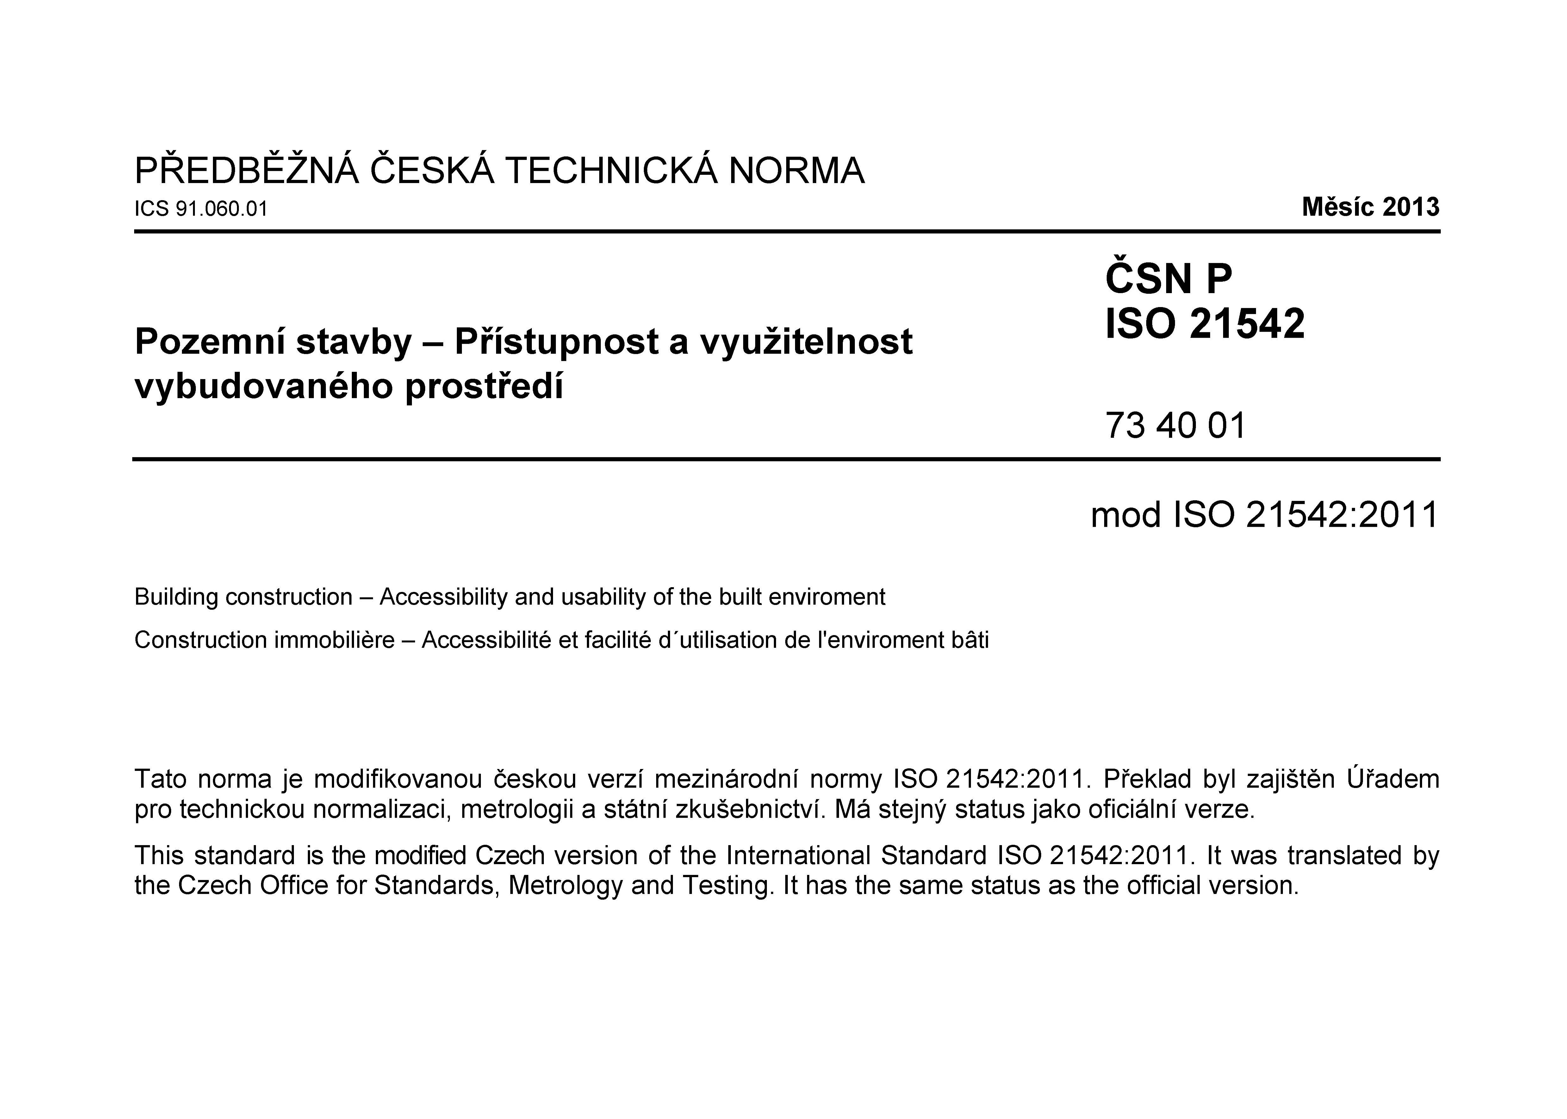
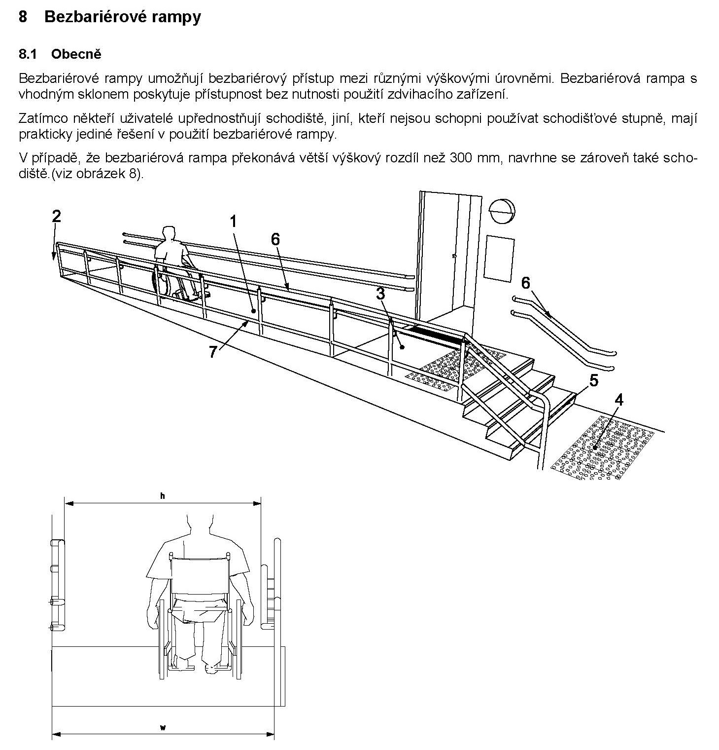
ČSN P ISO 21542-Přístupnost a využitelnost vybudovaného prostředí
obsahuje požadavky na stavby a vnější prostředí, které je v přímé souvislosti se stavbou
norma neřeší veřejné prostranství
jsou zde uvedeny konkrétní intervaly hodnot, jak má daný prvek vypadat a kde má být umístěný
účelem této mezinárodní normy je vyhovět potřebám většiny osob …

Slide 6
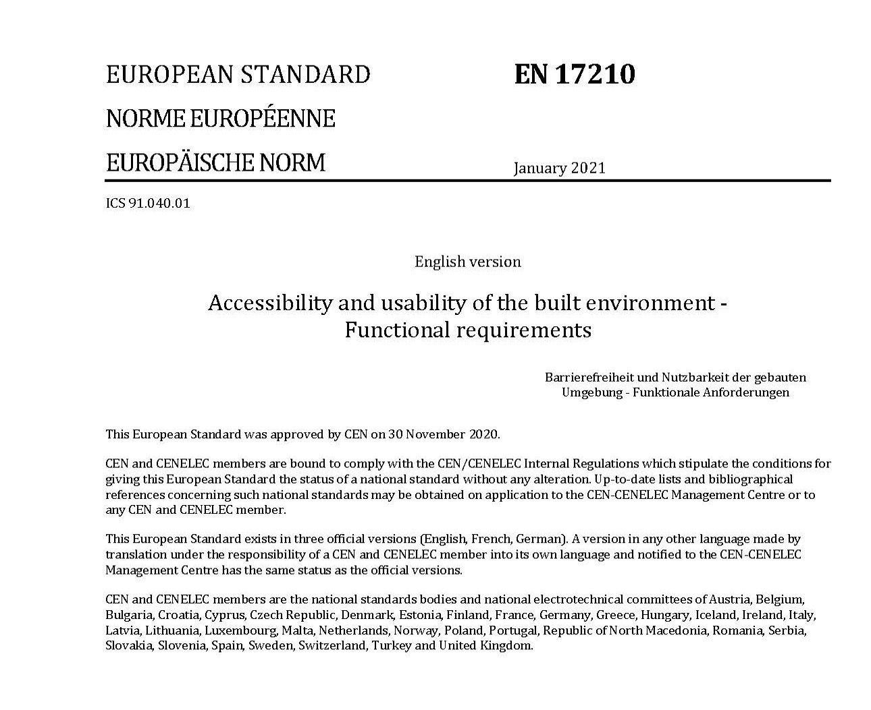
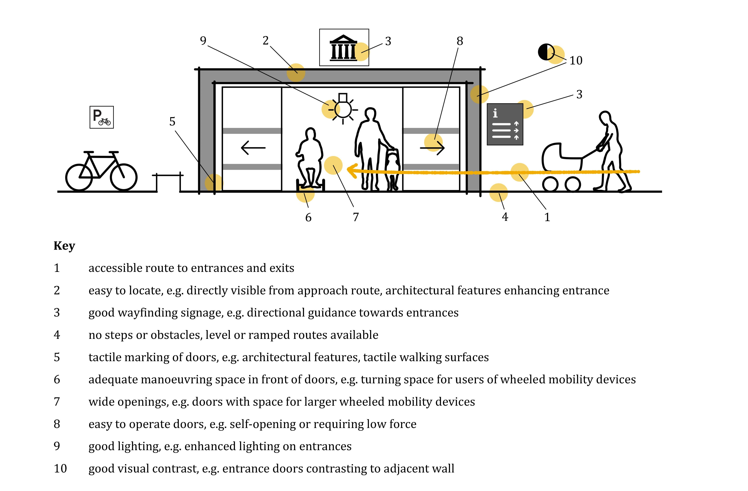
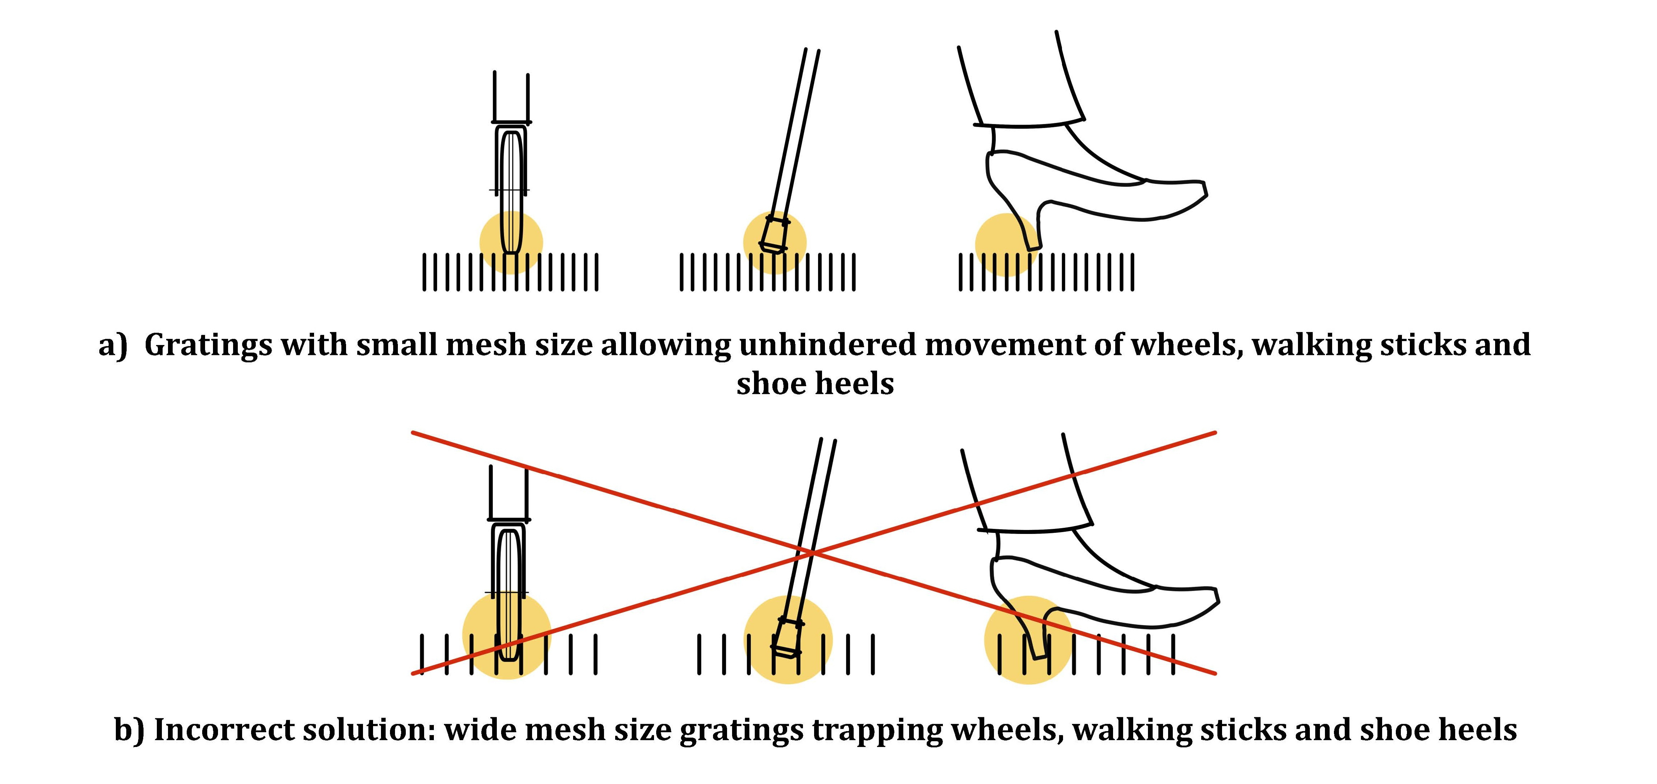
ČSN EN 17210 – Přístupnost a využitelnost zastavěného prostředí - Funkční požadavky
tento dokument vychází z normy ISO 21542 a doplňuje o funkční požadavky na přístupnost a použitelnost stavebního prostředí
požadavky jsou formulovány kvalitativně a popisují cíle, kterých je třeba dosáhnout
nepředepisuje ani nepopisuje, jak by měly být tyto funkční požadavky splněny
norma neřeší konkrétní parametry (nemůže být v rozporu s národními předpisy)

Slide 7
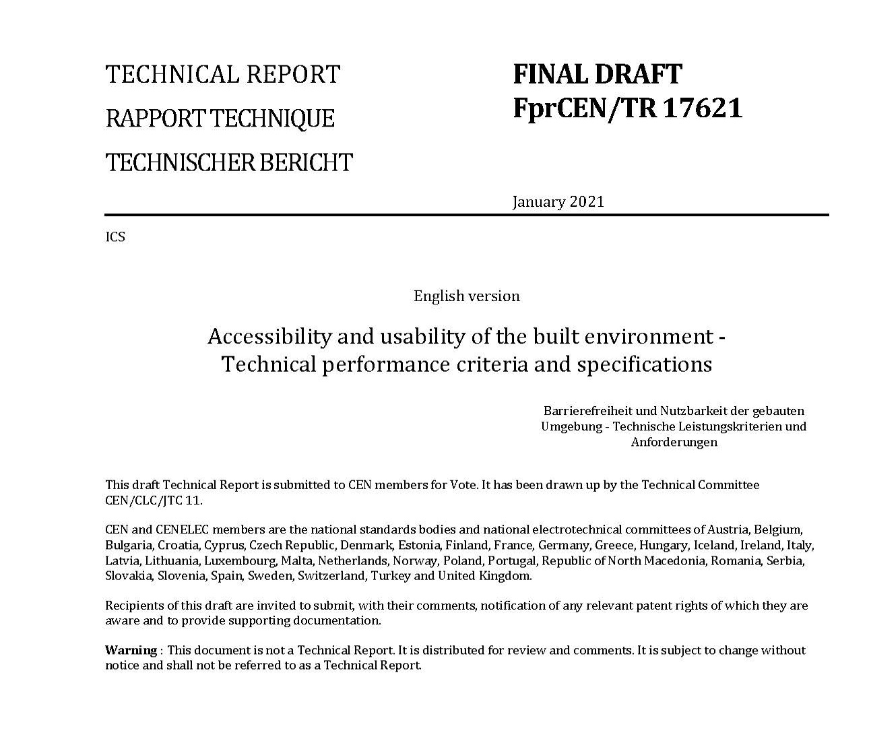
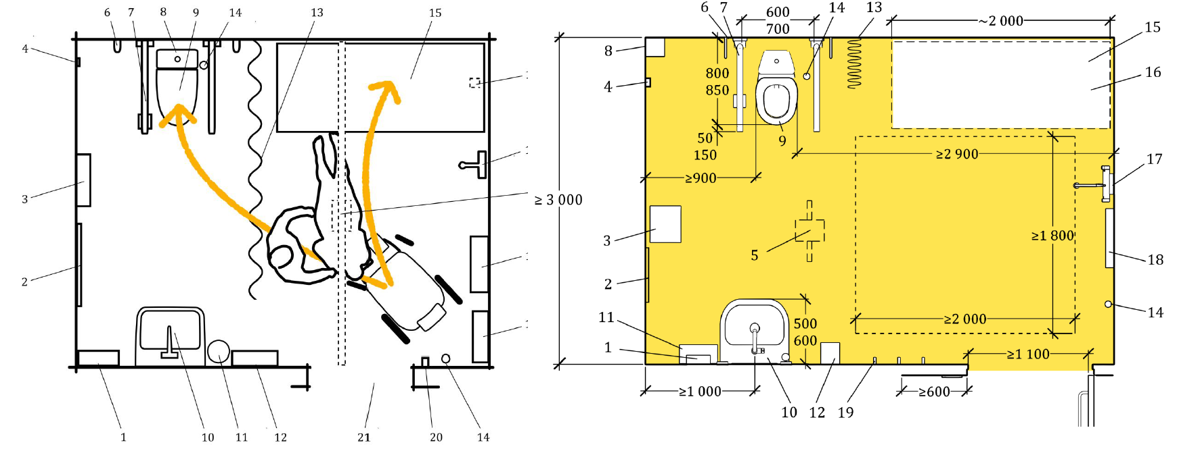
TNI CEN/TR 17621 – Přístupnost a využitelnost zastavěného prostředí – Technické prováděcí požadavky a specifikace
tento dokument vychází z normy ČSN EN 17210
ukazuje návrhy k dosažení požadavků a doporučení EN, přičemž se opírá o kritéria a specifikace funkčnosti uvedené v mezinárodní normě ISO 21542
alternativně lze pro splnění funkčních požadavků EN 17210 použít národní normy nebo předpisy

Slide 8
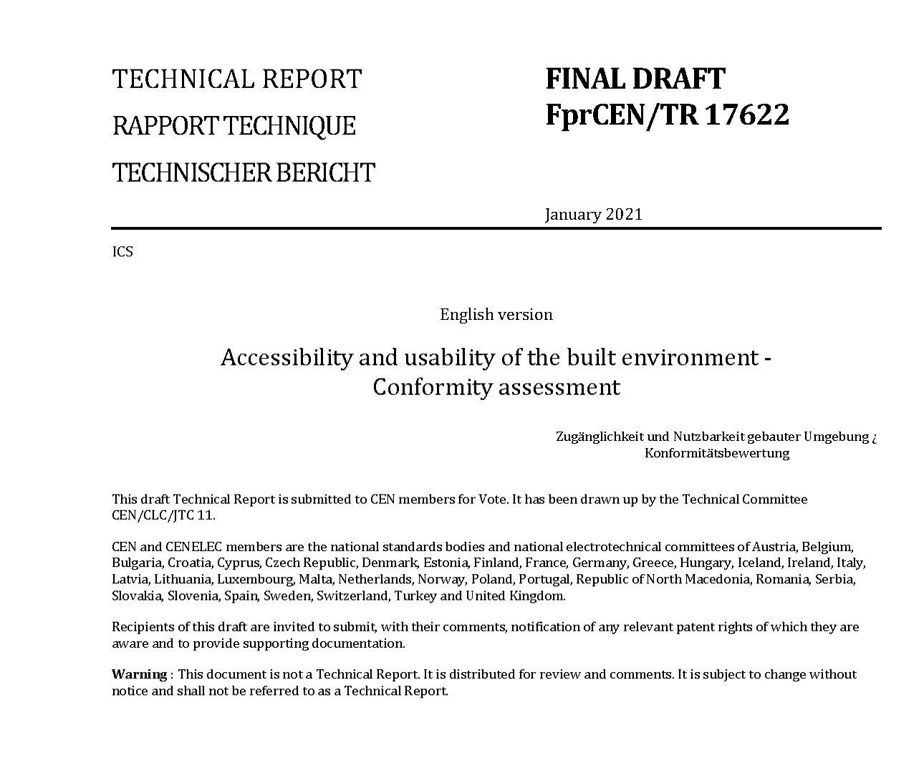
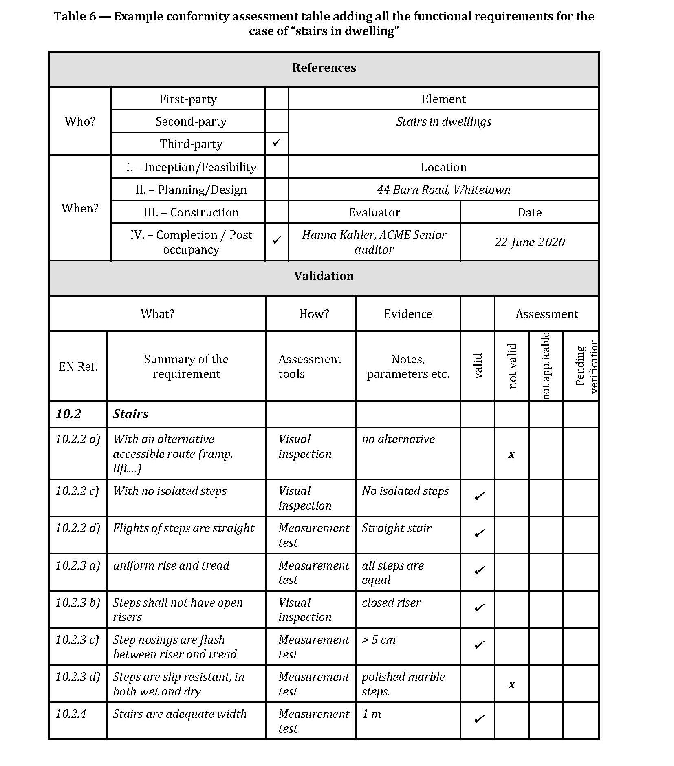
TNI CEN/TR 17622 – Přístupnost a využitelnost zastavěného prostředí – posouzení shody
popisuje posouzení shody s funkčními požadavky uvedenými v ČSN EN 17210
na rozdíl od jiných, posouzení se neprovádí na základě konkrétních parametrů, ale na základě funkčních požadavků
tentýž funkční požadavek tak může být posuzován různě v různých zemích (záleží, jak je funkční požadavek interpretován)

Slide 9
Přístupnost staveb v české legislativě
Zákon č. 283/2021 Sb. – Stavební zákon
definuje pojem „přístupnost“
definuje co všechno musí být přístupné:
pochozí plochy veřejného prostranství (chodníky, nástupiště, přechody, podchody atp.
stavby definované § 149 (veřejně přístupné stavby – viz dále)
Vyhláška č. 146/2024 Sb. – o požadavcích na výstavbu
blíže specifikuje a kvantifikuje jednotlivé prvky přístupnosti:
počty vyhrazených parkovacích stání
přístupy ke stavbám
vybavení částí staveb určených pro užívání veřejnosti atp.
Norma ČSN 73 4001 – Přístupnost a bezbariérové užívání
konkrétní požadavky a parametry

Slide 10
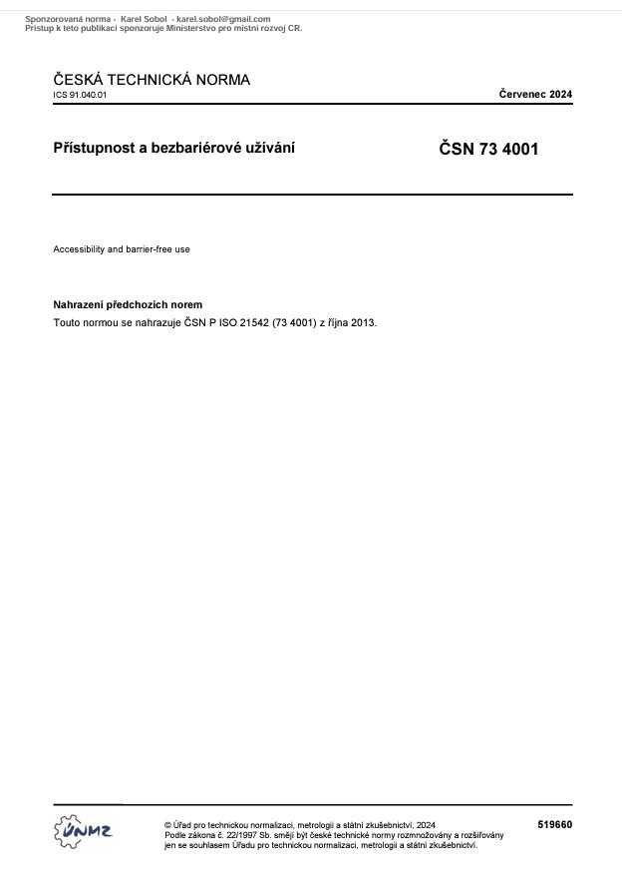
Norma ČSN 73 4001
Přístupnost dle ČSN 73 4001 nebo z. č. 283/2021
Vytváření podmínek pro samostatné a bezpečné využití pozemků a staveb osobami s omezenou schopností pohybu nebo orientace s cílem bezbariérového užívání.
Přístupnost dle ČSN EN 17210
Přístupnost staveb, části staveb nebo venkovního zastavěného prostředí lidem bez ohledu na zdravotní postiženi, věk nebo pohlaví, aby mohli získat přistup do nich nebo Jejich části, používat je a vycházet z nich.
Přístupnost zahrnuje snadnost nezávislého přístupu, vstupu, evakuace a/nebo užíváni budovy a jejich služeb a zařízeni a venkovních prostor všemi potenciálními uživateli se zárukou zdrávi, bezpečnosti a pohody osob během těchto aktivit.

Slide 11
Norma ČSN 73 4001
osobami s omezenou schopností pohybu nebo orientace se rozumí:
lidé s pohybovým postižením (ale nejen „vozíčkáři“)
lidé se zrakovým postižením (nevidomí, slabozrací)
lidé se sluchovým postižením
lidé pokročilého věku
těhotné ženy
lidé doprovázející dítě v kočárku
děti do tří let věku

Slide 12
Přístupnost je třeba dodržet u těchto staveb [§ 149 Stavebního zákona]:
stavby pozemních komunikací a veřejné prostranství,
stavby občanské vybavenosti v částech určených pro užívání veřejností,
společných prostor a domovního vybavení bytového domu,
bytu zvláštního určení,
stavby pro výkon práce celkově 25 a více osob.
Norma platí pro navrhování přístupnosti a bezbariérového užívání nových staveb a platí také u změn dokončených staveb (s výjimkou závažných technických důvodů § 137 Stavebního zákona) a vychází z možností stávajícího stavu.
U kulturních památek platí s ohledem na jejich ochranu [§ 137 Stavebního zákona]

Slide 13
Statistika - počet osob s omezenou schopností pohybu a orientace v ČR
typ postižení | počet osob | (% ČR) | z toho vážné omezení | (% ČR)
tělesné | 830 500 | 7,80% | 117 700 | 1,10%
zrakové | 252 400 | 2,40% | 9 300 | 0,10%
sluchové | 134 900 | 1,30% | 1 000 | 0,00%
mentální | 172 300 | 1,60% | 22 200 | 0,20%
děti 0-3 let | 455 100 | 4,30%
celkem | 1 597 000 | 15,00%
data za rok 2018 [zdroj Český statistický úřad, www.czso.cz]
„uživatelem“ vyhlášky 398/2009 Sb. je každý minimálně jednou za život

Slide 14
legislativní rozdělení
osoby se zdravotním postižením dělí zákon 329/2011 Sb. na:
osoby s těžkým zdravotním postižením (průkaz TP)
osoby se zvlášť těžkým zdravotním postižením (průkaz ZTP)
osoby se zvlášť těžkým zdravotním postižením s potřebou průvodce (průkaz ZTP/P)
rozdělení se určuje podle:
schopnosti zvládat základní životní potřeby v oblasti mobility a orientace nebo
stupně závislosti na pomoci jiné osoby (lehká, středně těžká, těžká a úplná závislost)
[zákon 108/2006 Sb.]

Slide 15
Dělení osob s pohybovým hendikepem
dle stupně postižení:
škála od prakticky neomezujícího hybnost po znemožňující hybnost celého těla
dle doby vzniku postižení:
vrozené – před, během nebo krátce po porodu
získané – úrazy, choroby, vlivem prostředí během života
dle druhu postižení:
obrny (centrální a periferní)
deformace
amputace
dle postižené části těla (určující pro omezení pohyblivosti):
parézy: částečné ochrnutí
plegie: úplné ochrnutí
hemiparézy – postižení poloviny těla (stejnostranné končetiny)
paraparézy/paraplegie – dolní končetiny
tetraparézy/tetraplegie – dolní i horní končetiny
pentaplegie – včetně bránice
[Bulantová]

Slide 16



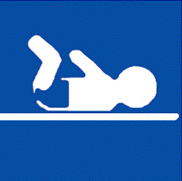


Symboly dle ČSN 73 4001 – Příloha A
minimální velikost 100 × 100 mm
→ symbol přístupnosti
→ symbol zařízení nebo prostoru pro osoby doprovázející dítě v kočárku
→ symbol prostoru s přebalovacím pultem
→ symbol prostoru přístupné univerzální kabiny - Changing Places
→ symbol zařízení nebo prostoru pro osoby se zrakovým postižením
→ symbol zařízení nebo prostoru pro osoby se sluchovým postižením

Slide 17

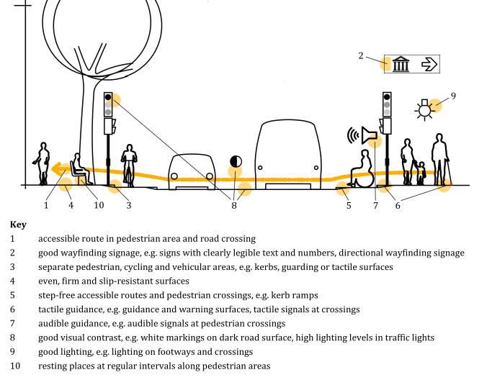
Funkční požadavky dle ČSN EN 17210
Přístupnost komunikací pro pěší

Slide 18
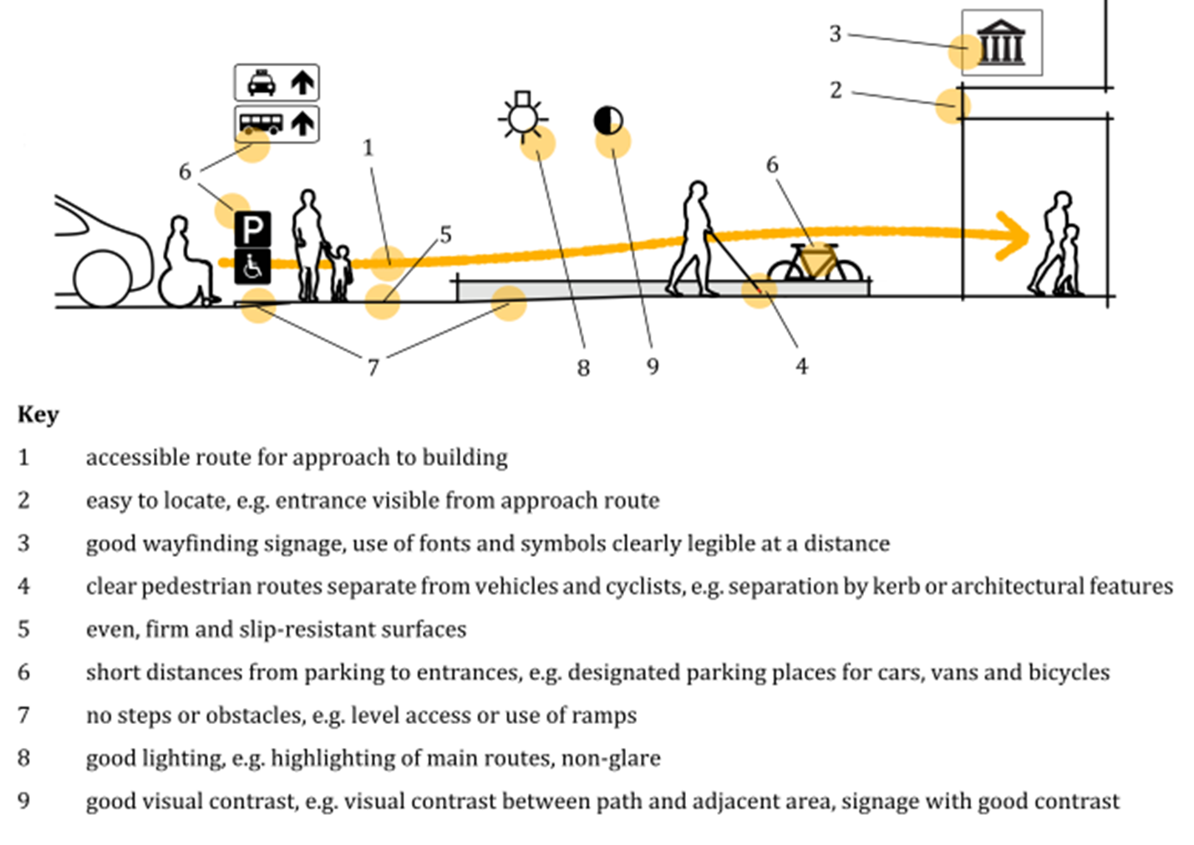
Funkční požadavky dle ČSN EN 17210
Přístupy ke stavbám

Slide 19
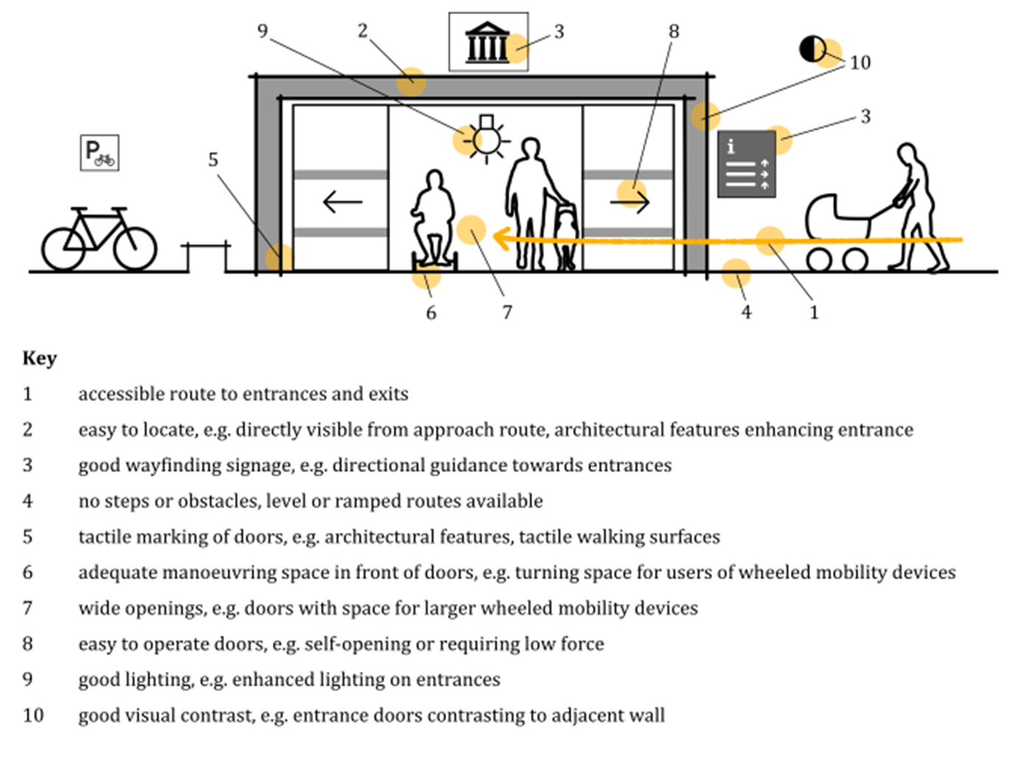
Funkční požadavky dle ČSN EN 17210
Přístupné vstupy do budov

Slide 20
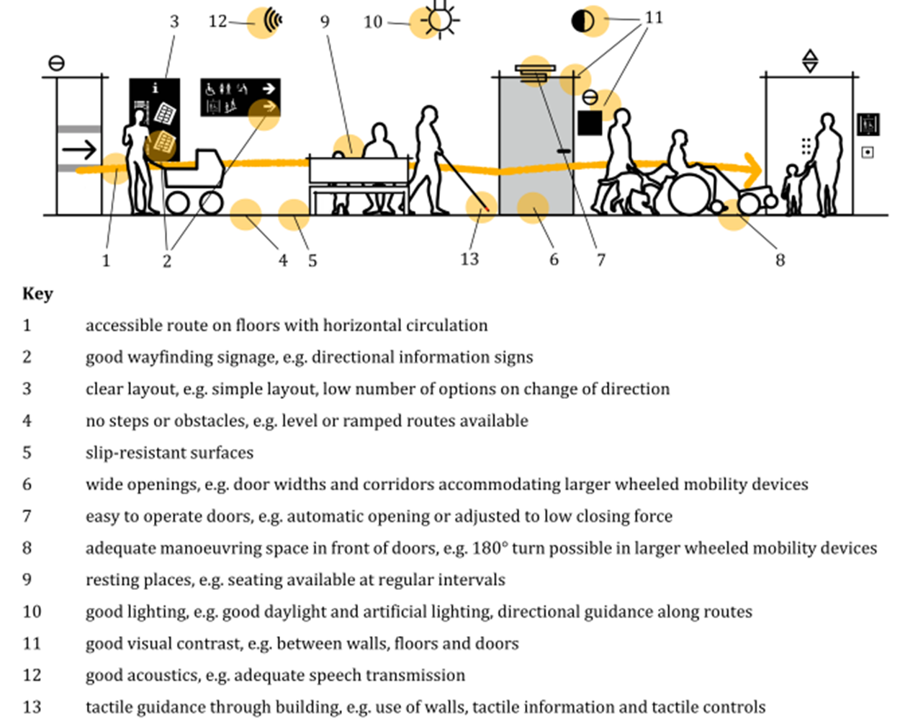
Funkční požadavky dle ČSN EN 17210
Horizontální pohyb po budově

Slide 21
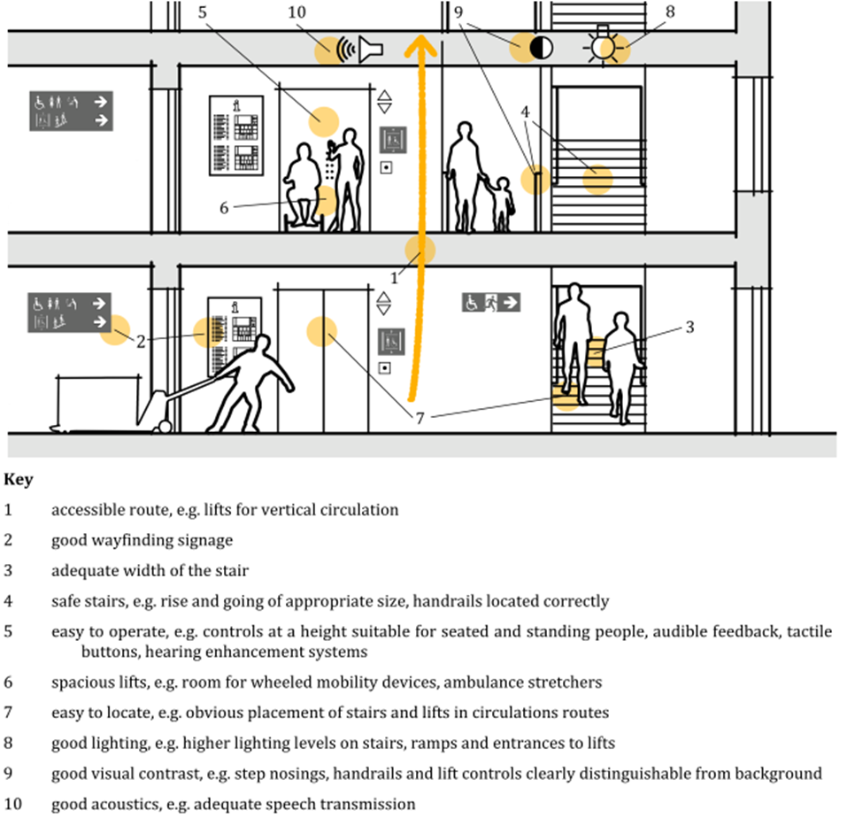
Funkční požadavky dle ČSN EN 17210
Vertikální pohyb po budově

Slide 22
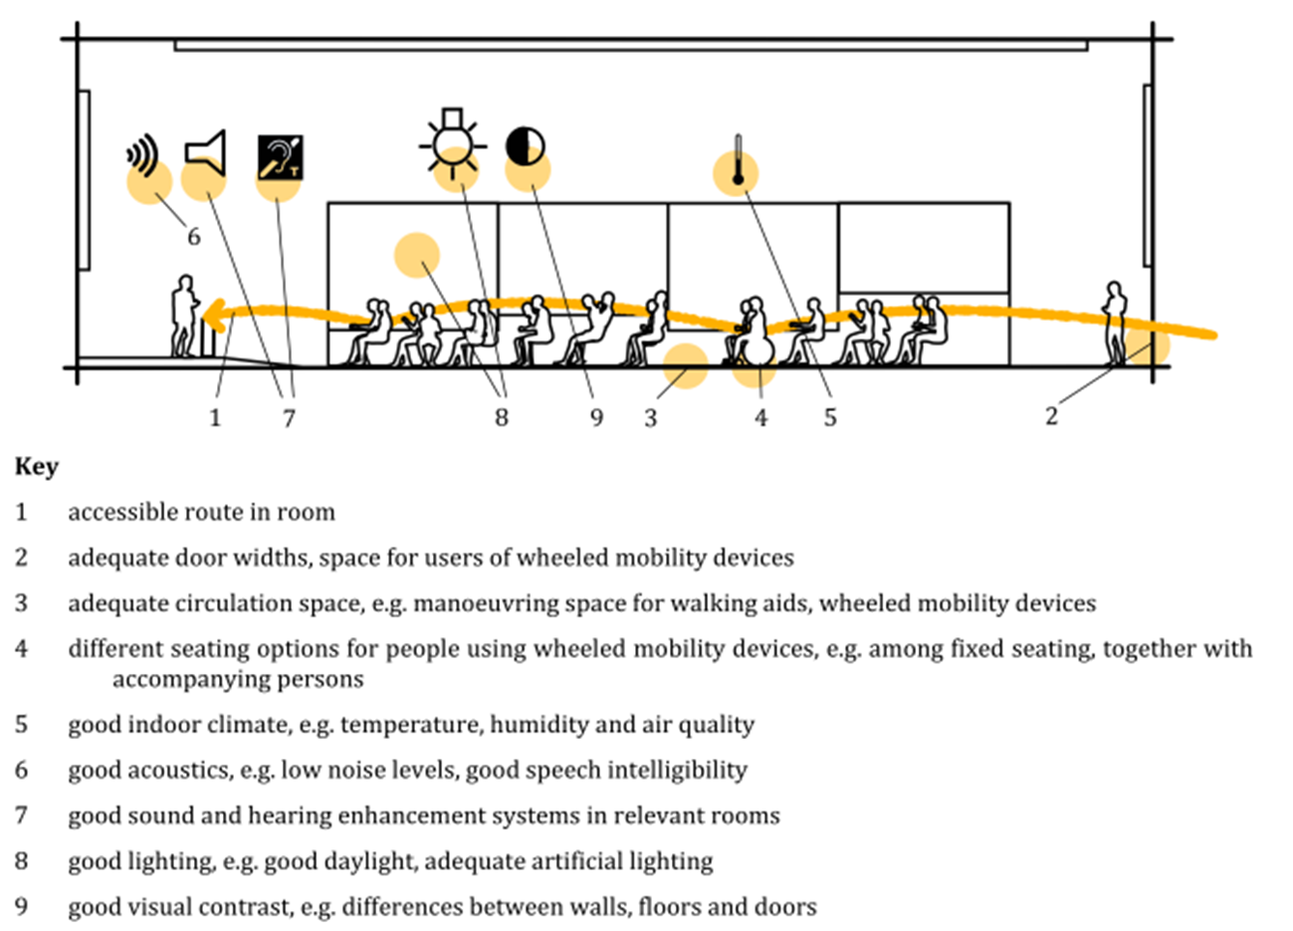
Funkční požadavky dle ČSN EN 17210
Přístupné místnosti

Slide 23
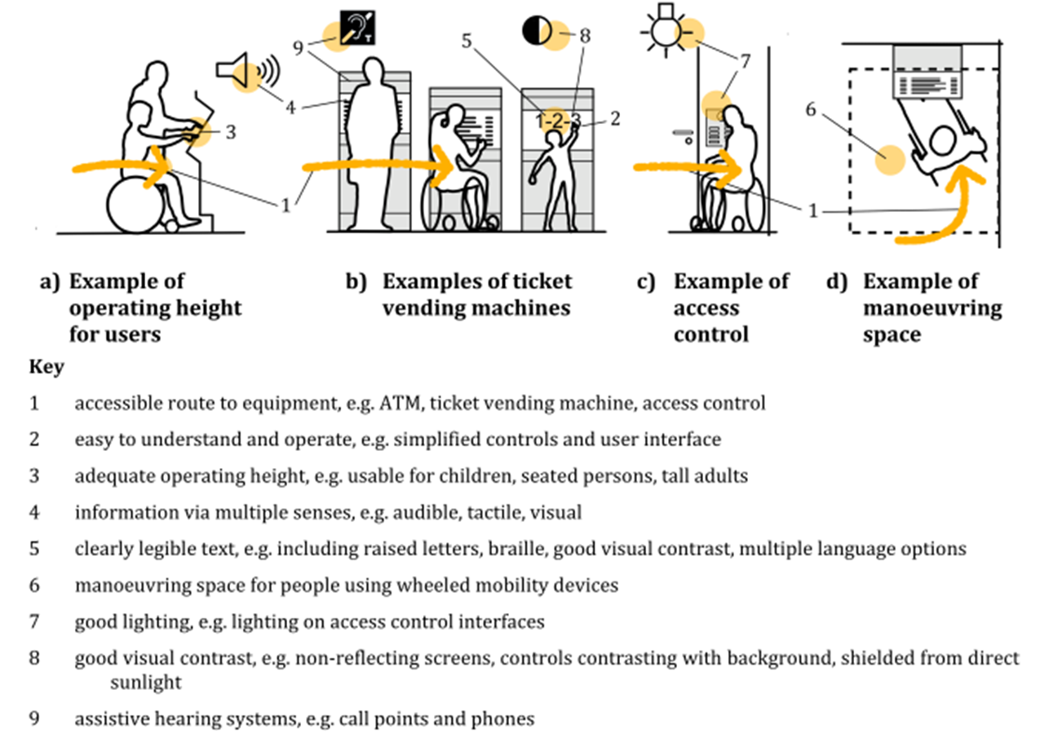
Funkční požadavky dle ČSN EN 17210
Přístupné vybavení a služby

Slide 24
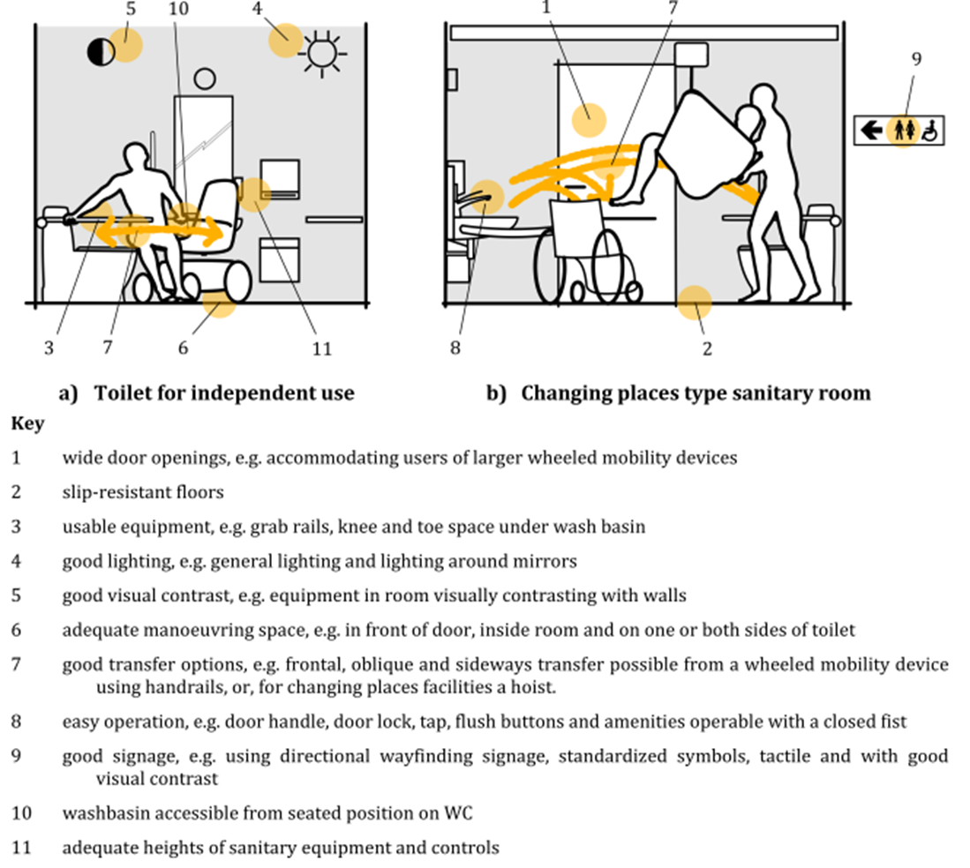
Funkční požadavky dle ČSN EN 17210
Přístupné WC a sanitární vybavení

Slide 25
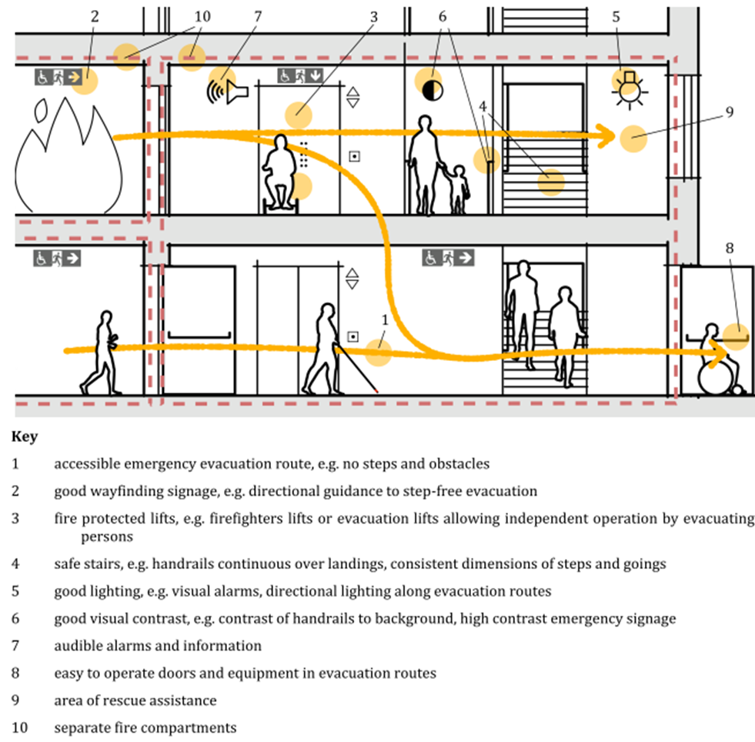
Funkční požadavky dle ČSN EN 17210
Přístupné evakuace

Slide 26
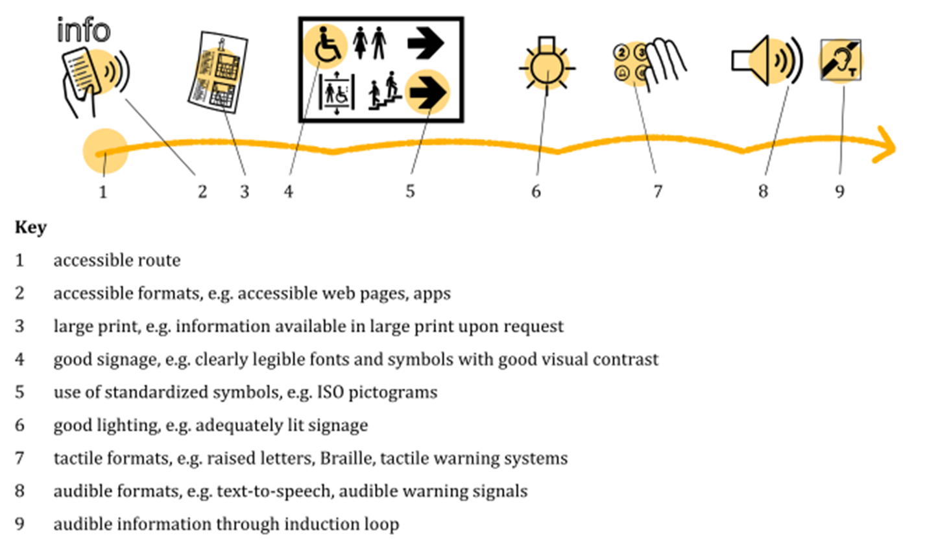
Funkční požadavky dle ČSN EN 17210
Přístupné informace více smysly

Slide 27
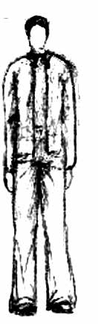
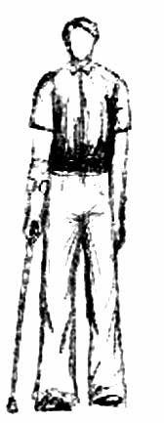
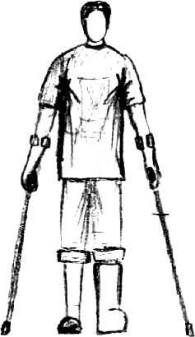
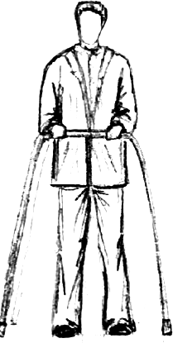
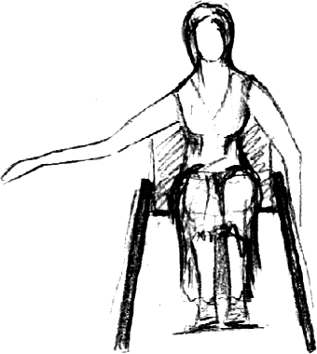
Manipulační prostor
500
600
900
700
800
700
900
1200
900
1200
bez pomůcky
s holí se dvěma holemi s chodítkem na vozíku
[kresby Jitka Večeřová]

Slide 28
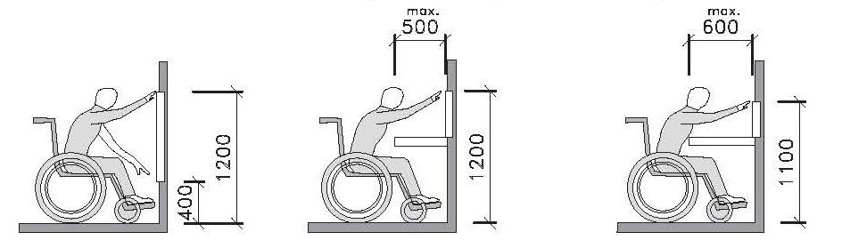
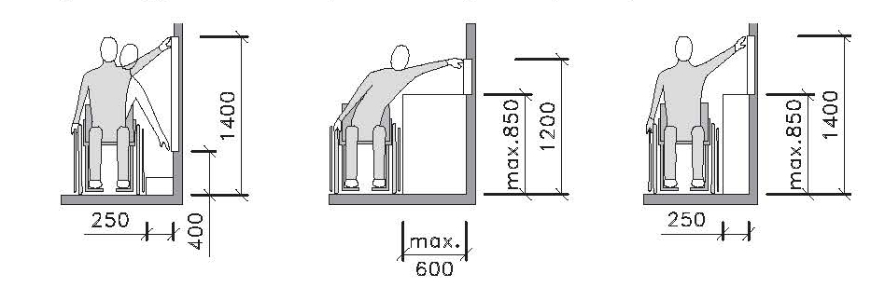
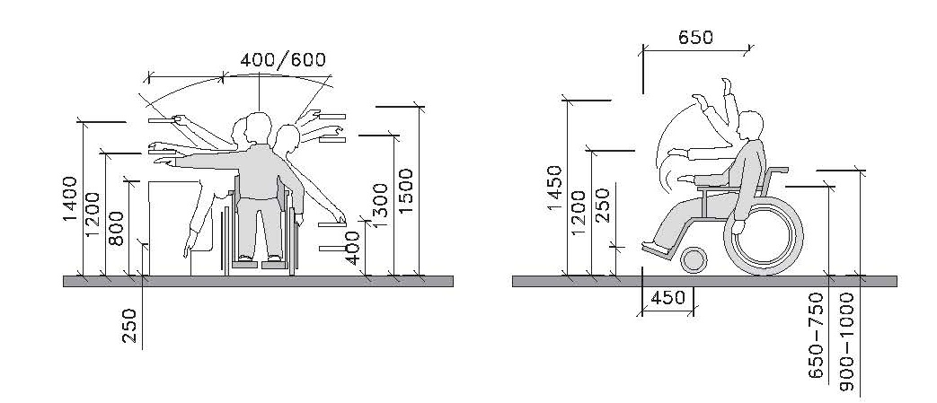
Dosahové vzdálenosti osoby na vozíku
[Renata Zdařilová Bezabriérové užívání staveb]

Slide 29
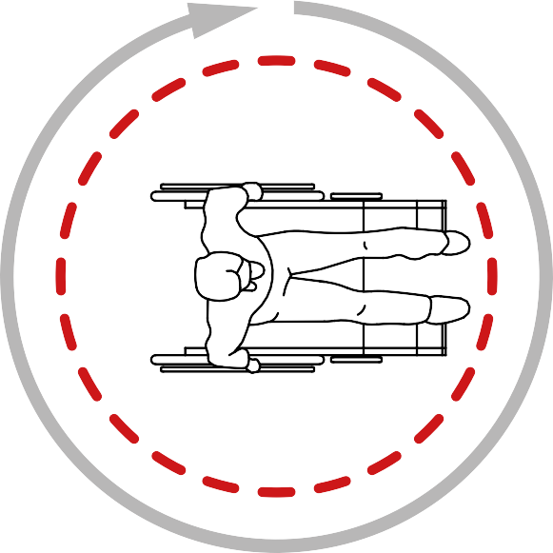
Prostor pro otáčení
0°-360°
kruh o průměru 1500 mm
0°-180°
obdélník 1200 × 1500 mm
průjezd min. 800 mm
minimální manipulační prostor vozíku je:
při otáčení vozíku o úhel mezi 180° až 360° → kruh o průměru 1500 mm
při otáčení vozíku o úhel mezi 0°-180° → obdélník 1200 × 1500 mm
při průjezdu (dveře) → šířka min. 800 mm

Slide 30
Vertikální pohyb – bezbariérové rampy
bezbariérová rampa
max. sklon 1:16/6,25 %, min. průchozí šířka (mezi madly) 1200 mm, pouze přímá ramena
oboustranná madla s přesahem, zábrany proti sjetí vozíku, nástupní hrany kolmé k ose rampy, atp.
bezbariérová rampa delší než 9000 mm musí mít podestu o rozměrech 1500 x 1500 mm
chodníky ve sklonu
max. sklon 1:12/8,33 %
max. 560mm max. 560mm
1:16≈6,25%≈3,6°
1:16≈6,25%≈3,6°
max. 9000mm
max. 9000mm
1500mm

Slide 31
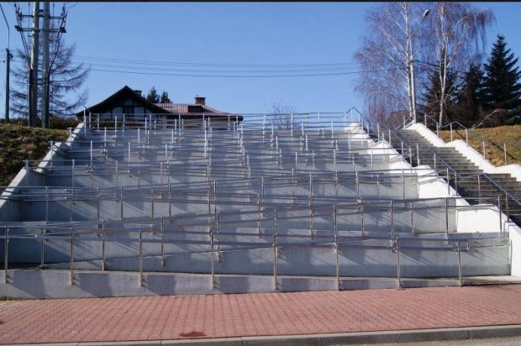
[Rampa Siedlce Polsko, zdroj https://wiadomosci.gazeta.pl]

Slide 32
Vertikální pohyb – bezbariérové schodiště
bezbariérové schodiště:
pouze přímá ramena, jednotlivé stupně v rameni stejnou výšku a šířku,
průchodná šířka nejméně 1 500 mm (jinak u BD, železnice atp.),
ve všech ramenech stejný počet stupňů max. 16,
sklon max. 28°, výška stupně max. 160 mm (neplatí u bytového domu s výtahem),
stupnice a podstupnice kolmé (přípustný přesah průmětu stupnice max. 25 mm),
oboustranná madla ve výšce 900 mm, půdorysný přesah 300 mm
odsazení madla 50 mm, pevné sevření rukou shora
jako bezbariérové se řeší:
hlavní schodiště
úniková a ostatní schodiště přiměřeně

Slide 33
Vertikální pohyb – bezbariérový výtahy

Slide 34
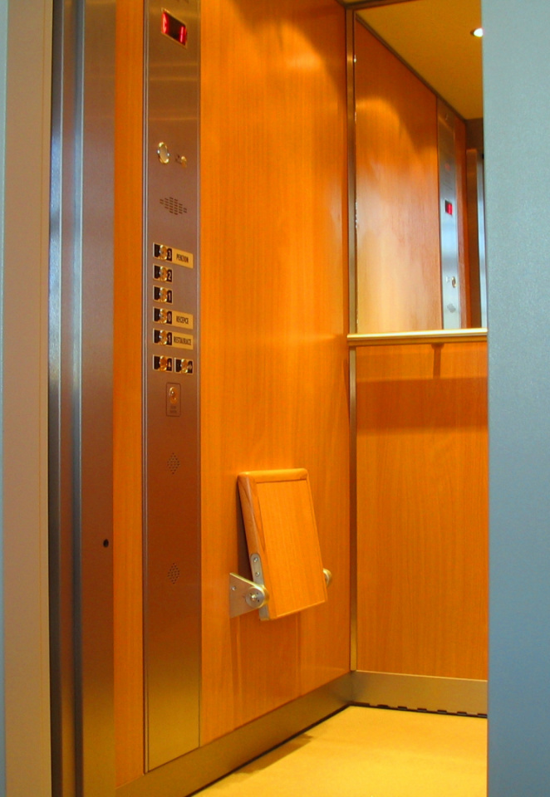
Vertikální pohyb bezbariérový – výtahy
samočinné vodorovně posuvné dveře šířky 800/900 mm,
sklápěcí sedadlo musí být v dosahu ovladačů,
madlo ve výšce 900 mm, zrcadlo,
hlášení vč. indukční smyčky,
ovladačové kombinace vždy tlačítkové, max. tlaková síla 5 N,
ovladače musí být označeny reliéfním číslem nebo symbolem a Braillským znakem.
1400 mm
1750 mm
900 mm
1100 mm
1600 mm
příklad minimálních rozměrů výtahové šachty u bezbariérového výtahu
[foto Schindler]

Slide 35
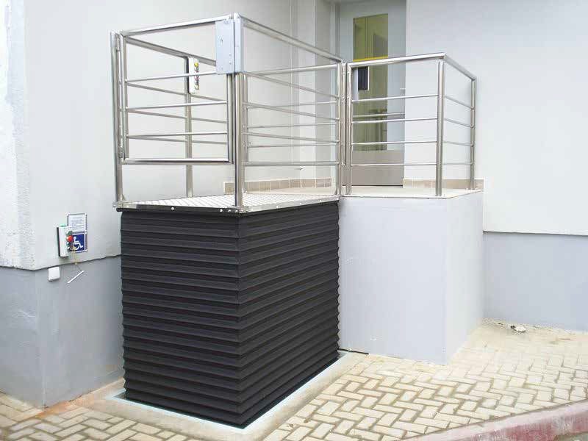
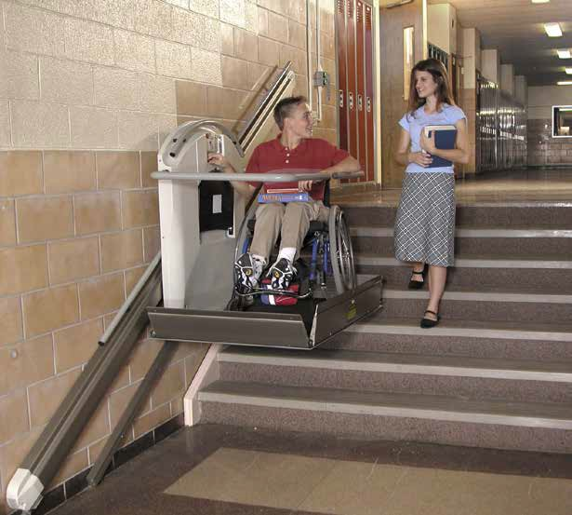
Vertikální pohyb – schodišťové plošiny
nelze navrhovat v novostavbách
šikmé schodišťové plošiny pouze jako osobní kompenzační pomůcka
minimální rozměry svislé plošiny jsou šířka 1100 x délka 1400 mm, minimální nosnost 385 kg
vzhledem ke sníženému komfortu jsou výtahy vhodnější
[foto Garaventa-ZDVIH servis, s. r. o.]
svislá zdvihací plošina
šikmá zdvihací plošina

Slide 36
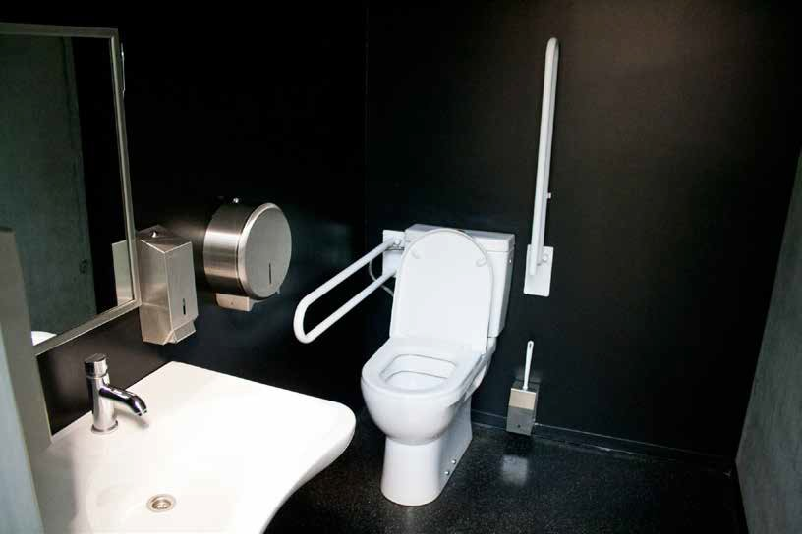
bezbariérové WC
základní rozměry bezbariérových WC:
1800 × 2200 mm
1600 × 1800 mm (v rekonstrukcích)
2200 × 2200 s asistencí
dveře:
min. šířky 800 mm (900 mm v obytných budovách)
otvíravé ven a odemykatelné zvenku
vodorovné madlo ve výšce 800 až 900 mm
hmatový štítek pro osoby se zrakovým postižením
v kabině musí být:
záchodová mísa prodloužená (dl. 700 mm),
přístupné splachování (oddálené, na madle atp.)
umyvadlo (v. 800 mm),
nejméně dva háčky na oděv,
odpadkový koš,
odkládací polička
zrcadlo pevné (v. 900-1800 mm) nebo sklopné.
[foto Jan Foretník]
WC kabina pro osoby s omezenou schopností pohybu (NTK Praha)

Slide 37
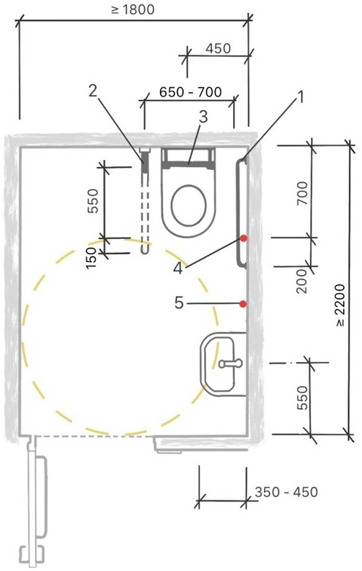
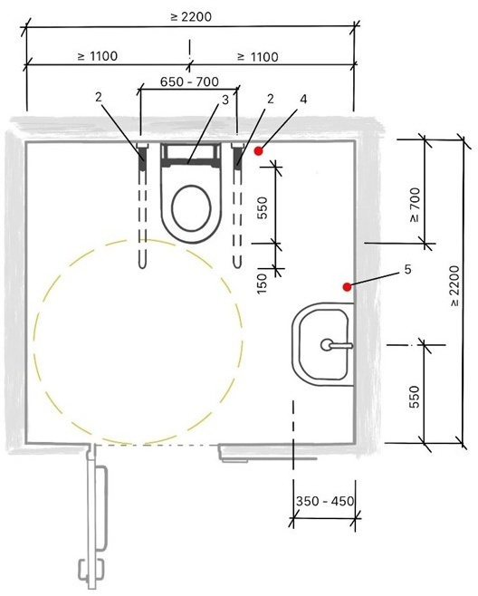
bezbariérové WC
volný prostor umožňuje čelní, diagonální i boční nástup šířky nejméně 900 mm až 1 200 mm k volné straně záchodové mísy,
únosnost stěn umožňuje kotvení madel s nosností min. 150 kg,
ovládání splachování je doporučeno na madle, automatické nebo oddálené pneumatické splachování,
záchodové mísy s hloubkou větší než 550 mm mezi čelem a pevnou částí je nutné vybavit zádovou opěrkou.
pevné madlo – délka mísy +200 mm, výška 800 mm,
sklopné madlo – délka mísy +150 mm, výška 800 mm,
záchodová mísa, výška horní hrany sedátka 460-500 mm, zádová opěrka
tlačítko tísňového systému v dosahu z WC mísy (v. 600-1200 mm),
tlačítko tísňového systému v dosahu e země (v. 150 mm),
[foto ČSN 73 4001]
[foto ČSN 73 4001]

Slide 38
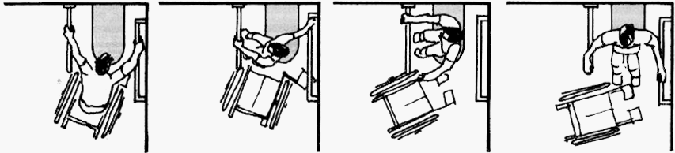
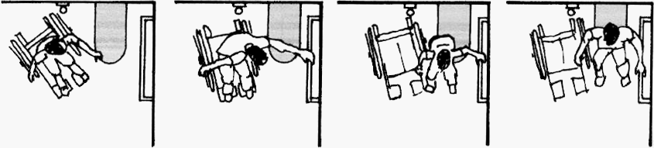
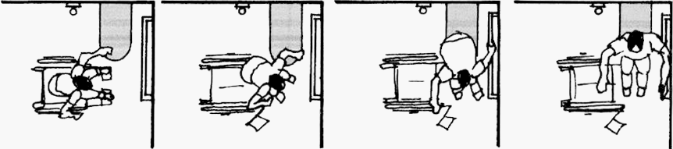
bezbariérové WC –
Přesun z vozíku na WC
varianta 44% →
varianta 21% →
varianta 35% →
[zdroj katalog Villeroy&Boch]

Slide 39
bezbariérové WC – kapacity
v prostoru se záchodem určeném pro užívání veřejností musí být minimálně 1 záchodová kabina s možností užití asistence se vstupem ze společného prostoru,
není-li to technicky možné, musí být v oddělení pro ženy i muže minimálně 1 bezbar. kabina,
pokud je ve stavbě více bezbariérových záchodových kabin, musí umístění záchodové mísy umožňovat přesun na záchodovou mísu z pravé i levé strany,
pokud je kabina přístupná z komunikačního prostoru (nejvhodnější), nemusí mít předsíňku.

Slide 40
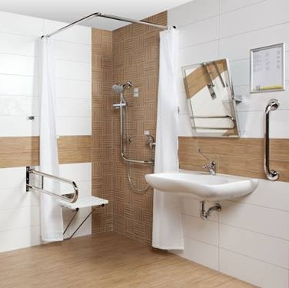
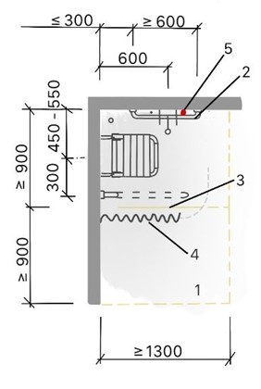
bezbariérová sprcha
V prostoru se sprchou určeném pro užívání veřejností musí být minimálně 1 přístupná sprcha, do které je vstup ze společného prostoru; není-li to technicky možné, musí být minimálně 1 sprcha v oddělení pro ženy i muže. Musí splňovat tyto požadavky:
minimální rozměry 900 × 1200 mm, výškový rozdíl dna oproti okolí max. 20 mm, vstup min. 800 mm,
vedle vstupu závěsem oddělitelné místo pro vozík o rozměrech min. 900 × 1300 mm,
sklopná sedačka 450 × 450 mm, vodorovné a svislé madlo osazení dle normy,
ruční sprcha s pákovou baterií v dosahu ze sedátka, nouzová signalizace.

Slide 41
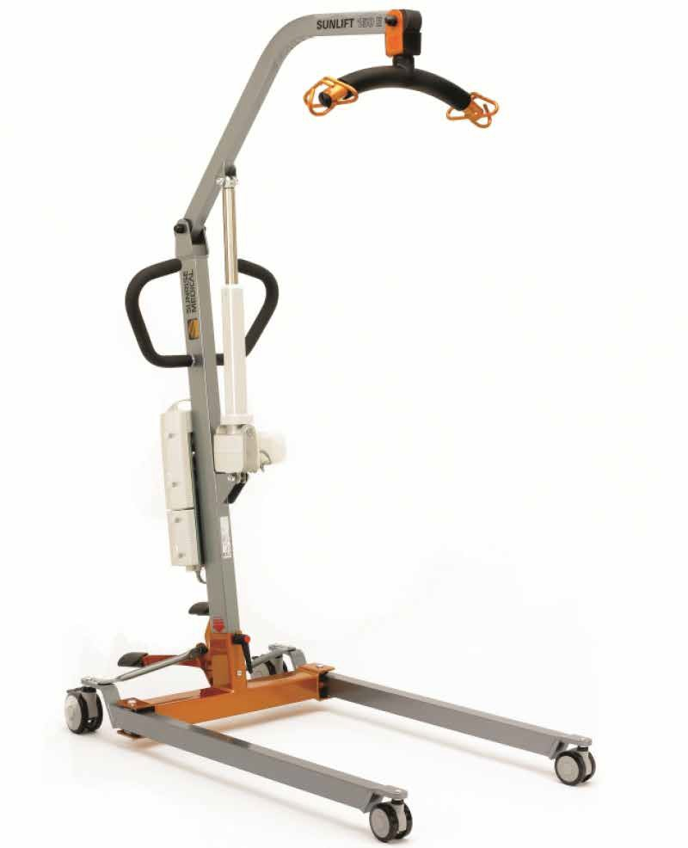
bezbariérová vana
V prostoru s vanou určeném pro užívání veřejností musí být minimálně 1 vana s možností užití zvedacího zařízení, do které je umožněn vstup ze společného prostoru pro ženy i muže; není-li to technicky možné, musí být minimálně 1 vana v oddělení pro ženy a minimálně 1 vana v oddělení pro muže. Musí splňovat tyto požadavky:
Délka vany min. 1600 mm, horní hrana max. 500 mm nad podlahou
manipulační prostor 1500 mm × 1500 mm
odsazení od zdí 100 mm
plocha za hlavou 400 mm (pro přesednutí)
podjezd pro mobilní zvedák
vodorovné a svislé madlo viz norma
ruční sprcha s pákovou baterií v dosahu sedící osoby
mobilní zvedák
[foto www.medicco.cz]

Slide 42
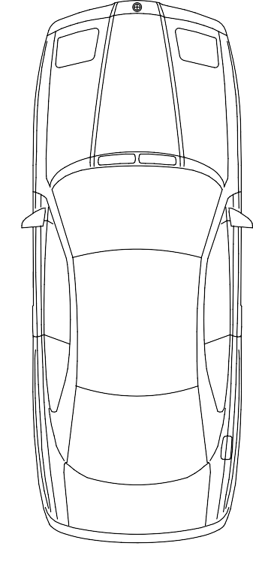
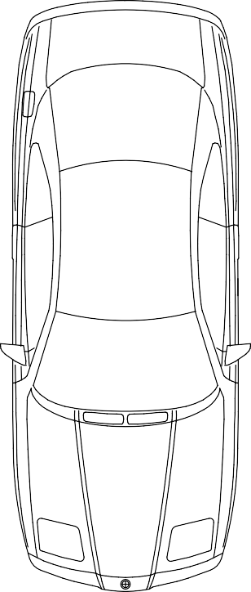
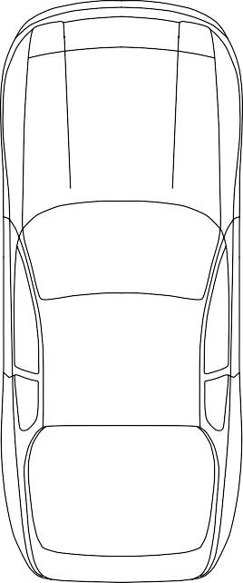


vyhrazená parkovací stání
šířka min. 3500 mm – zahrnuje manipulační plochu šířky min. 1200 mm (oranžová)
podélné stání délky min. 7000 mm a šířky 3500 mm
sousední stání mohou mít společnou manipulační plochu (zelená)
přímý bezbariérový vstup na chodník
co nejblíže vůči vstupu do budovy nebo výtahu
2500 mm | 1200 | 2300 | 2500 | 1200 | 2500 | 2500 mm | 2500 mm
 | 1×⬆≈3500 mm |  | 2×⬆≈6200 mm (sdílený manipulační prostor)

Slide 43
Vyhrazená parkovací stání – kapacity
Počty vyhrazených stání pro osoby s těžkým pohybovým postižením
2 až 20 stání | 1 vyhrazené stání
21 až 40 stání | 2 vyhrazená stání
41 až 60 stání | 3 vyhrazená stání
61 až 80 stání | 4 vyhrazená stání
81 až 100 stání | 5 vyhrazených stání
101 až 150 stání | 6 vyhrazených stání
151 až 200 stání | 7 vyhrazených stání
201 až 300 stání | 8 vyhrazených stání
301 až 400 stání | 9 vyhrazených stání
401 až 500 stání | 10 vyhrazených stání
501 a více stání | 2 % vyhrazených stání
počet vyhrazených stání pro vozidla přepravující osoby těžce pohybově postižené vzhledem k celkovému počtu

Slide 44
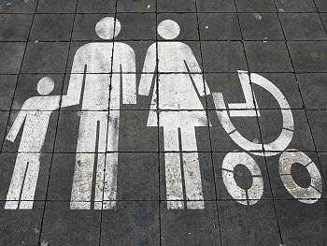
vyhrazená parkovací stání
na parkovištích staveb pro obchod, služby a zdravotnictví musí být 1 % stání vyhrazené pro osoby s dítětem v kočárku
rozměry jsou stejné jako u vyhrazených míst pro tělesně postižené (šířka 3500 mm)
není zvlášť řešeno v zákonu 361/2000 Sb. o provozu na pozemních komunikacích
[foto Deník/Zdeněk Vaiz]

Slide 45
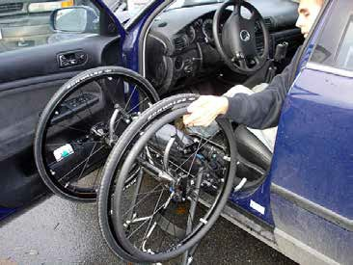
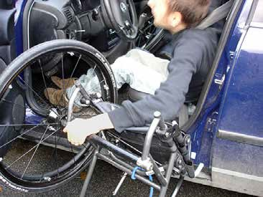
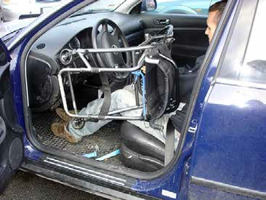
Automobilová doprava – samostatná
[foto The Spinalis Foundation]

Slide 46



Automobilová doprava – samostatná
[foto API CZ s.r.o.]

Slide 47



Automobilová doprava – asistovaná
[foto Cano Car ]
[foto Centrum mobility ]
[foto Mave, spol. s r.o.]

Slide 48

Automobilová přeprava – speciální vozidla

Slide 49

vstupy do budov
přístup ke stavbám musí být bez schodů a vyrovnávacích stupňů,
přístupný je vždy hlavní vstup (výjimka u změn dokončených staveb),
vstupy bez výškových nerovností (max. výškový rozdíl 20 mm),
elektronický vrátný nebo komunikační zařízení musí být vybaven akustickou i vizuální signalizací.
přípustné jsou:
vyrovnávací (bezbariérové) rampy nebo chodníky ve sklonu max. 6,25 %,
svislé zdvihací plošiny (výjimečně u rekonstrukcí).
Chodník ve sklonu (Univerzitní kampus MU)

Slide 50

vstup do budov
vstupní dveře:
otvíravé, karuselové dveře musí být doplněny otevíravými dveřmi, obdobně i turnikety,
šířka dveří min. 900 mm a dále po hlavním komunikačním provozu,
madla 800 až 900 mm vysoko (ne automatické, se samozavíračem atp.).
vstupní prostor
manipulační prostor min. 1500 × 1500 mm (otevírání dveří od sebe),
min. 1500 × 2000 mm (otevírání dveří k sobě)
prostor zádveří - rozměry musí umožňovat pohyb na vozíku
[foto Deník / Martina Křečková]
vstup do budovy MěÚ Týnec nad Sázavou

Slide 51

Komunikace pro chodce
komunikace pro chodce jsou:
chodníky
nástupiště veřejné dopravy
úrovňové přechody
mimoúrovňové přechody
chodníky v sadech i parcích
ostatní pochozí plochy
osobám s omezenou schopností pohybu nebo orientace musí umožňovat
samostatný, bezpečný, snadný a plynulý pohyb
míjení s ostatními chodci
parametry bezbariérových komunikací pro chodce:
šířka min. 1500 mm, možnost místně zúžit až na 900 mm,
podélný sklon max. 1:12 (8,33 %)
příčný sklon max. 2 %, u mostů 2,5 %
u úseku s podélným sklonem větším než 1:20 (5,0 %) a delším než 200 m musí být odpočívadla o délce nejméně 1500 mm
[foto Univerzitní kampus MU ]

Slide 52

komunikace pro chodce
ocelová lávka nad Hradeckou ulicí v Brně (1987)
[foto Jan Foretník]

Slide 53

komunikace pro chodce
Březinova ulice v Brně – úsek délky 140 m se sklonem 1:12 osazený značkami doporučující vozík s doprovodem
[foto Jan Foretník]

Slide 54

přechody pro chodce
přechody bez semaforu:
max. 2 jízdní protisměrné pruhy (+ odbočovací pruh vlevo)
šířka max. 6,5 m (rekonstrukce 7 m)
přechody se semaforem:
bez rozdělení šířka max. 9,5 m
u rekonstrukcí max. 12 m, s tramvajovým pásem 17 m
přístup na přechod:
výška obrubníku max. 20 mm
podélný sklon navazující šikmé plochy pro chodce max. 1:8 (12,5 %) s příčným sklonem max. 2,0 %
výška tlačítka ovládání max. 1200 mm
[foto MČ Praha-Dubeč ]

Slide 55




nástupiště veřejné dopravy
musí umožňovat užívání osobami s omezenou schopností pohybu nebo orientace:
přístup přes vozovku po přechodu pro chodce (20 mm)
bezbariérový nástup do vozidel:
výška nástupiště trolejbusů a autobusů 200 mm (rekonstrukce 160 mm)
výška ostatních nástupišť dle vozového parku
označení nástupišť tramvají v Brně
nástupiště s nájezdovými rampami, výška nástupní hrany odpovídá normě
nástupiště s nájezdovými rampami, nízká nástupní hrana (použití plošiny na vlastní nebezpečí nebo s průvodcem)
nástupiště s nájezdovými rampami, vysoká nástupní hrana (plošina se nemůže vysunout)
bez označení, neupravené nástupiště (plošina se nemůže vysunout)
[zdroj https://dpmb.cz/cs/telesne-postizeni]
[foto Vozíčkář a spol. ]

Slide 56
stavby občanského vybavení
Všechny prostory určené pro veřejnost musí být bezbariérově přístupné.
Stavby občanského vybavení jsou budovy:
veřejné správy
soudy, státní zastupitelství, policie, věznice
ochrany obyvatelstva
sdělovacích prostředků
obchody a služby
sportovní
školské a vzdělávací
kulturní a duchovní
zdravotnické
dopravní
ubytovacích zařízení (>20 osob)

Slide 57

stavby pro shromažďování
počet míst vyhrazených pro osoby na vozíku v prostorách pro shromažďování udává následující tabulka:
Počty vyhrazených stání pro osoby s těžkým pohybovým postižením
2 až 25 míst | 1 místo
26 až 50 míst | 2 místa
51 až 75 míst | 3 místa
76 až 100 míst | 4 místa
101 až 200 míst | 5 místa
201 až 300 míst | 6 místa
301 až 500 míst | 7 místa
501 a více míst | 1 místo na každých dalších 500 míst
[foto FF MU ]

Slide 58

ubytovací zařízení
v ubytovacích zařízeních (s kapacitou více jak 20 osob) musí být min. 5% pokojů bezbariérových,
všechny části ubytovacích zařízeni (např. recepce, restaurační provozy, zasedací místnosti, wellness, bazény, atp. musí být přístupné všem hostům a ubytovaným.
bezbariérový pokoj se navrhuje jako bezbariérový byt:
hygienické zázemí musí být bezbariérové
pokoj musí umožňovat otočení vozíku o 360°
výškové rozdíly max. 20 mm
dveře bez prahů šířky 900 mm
další detaily viz norma
[foto www.tyrol.com]

Slide 59

stavby pro výkon práce
stavby pro výkon práce (pro více než 25 osob) musí umožňovat vykonávat všechny činnosti, pro které jsou určeny také osobám s omezenou schopností pohybu nebo orientace (pokud to provoz umožňuje)
prostory pro veřejnost musí být řešeny bezbariérově vždy
část šaten pro muže i pro ženy musí být řešena bezbariérově
[foto scom]

